Slide 1
Deep Double Descent: Where bigger models and mode data hurt
Preetum Nakkiran, et al.
(Harvard University and OpenAI)
https://openai.com/blog/deep-double-descent/
ICLRに投稿されているらしい

Slide 2
概要
機械学習における過学習について考察した論文
背景
一般的にパラメータ数が多いモデルでは過学習が起こり、汎化性能（テストデータに対する精度）が下がるといわれている
一方で、モデルを更に複雑にすると過学習を超えて汎化性能（テストデータに対する精度）が再度向上する現象：double descentが報告されている
本論文の貢献
学習データ数に対するdouble descentについて確認
様々なDeep Learningのタスクにおけるdouble descentを考察
double descentを考慮したモデルの複雑さの指標：Effective Model Complexity (EMC)を提案

Slide 3
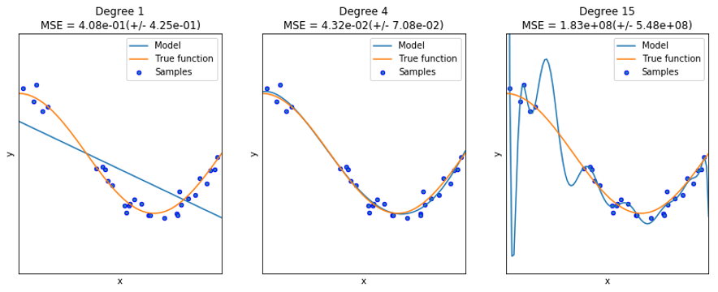
過学習とは
訓練データだけに適応しすぎてしまい、訓練データに含まれない他のデータにはうまく対応できない状態のこと (ゼロから作るDeep Learningより)
原因として以下が挙げられる
表現力の高い複雑なモデル（パラメータ数が多い）
訓練データが少ない
過学習の例
・モデルの次元数が上がると
サンプルに対して過度に反応
してしまい、本来の関数から
遠ざかってしまう
・訓練データも足りていない
http://data-analysis-stats.jp/2018/09/18/ より

Slide 4
過学習を起こさないために
モデルを単純化する
正則化する（モデルに制約をかける）
学習に使うデータ数を増やす
が有効といわれているが、
この知見と異なる現象「Double Descent」が確認される

Slide 5
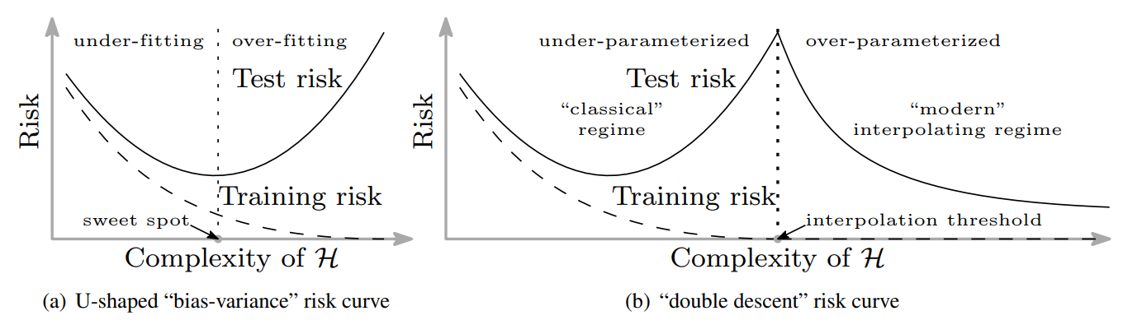
Double Descentとは
モデルの複雑さに対して、過学習を超えた先で汎化性能が逆に上がる現象のこと
モデルが十分に複雑な場合、
学習データの補間を学習する領域になる
モデルの複雑さ
（パラメータ数など）
Reconciling modern machine learning practice and the bias-variance trade-off, PNAS, 2019

Slide 6
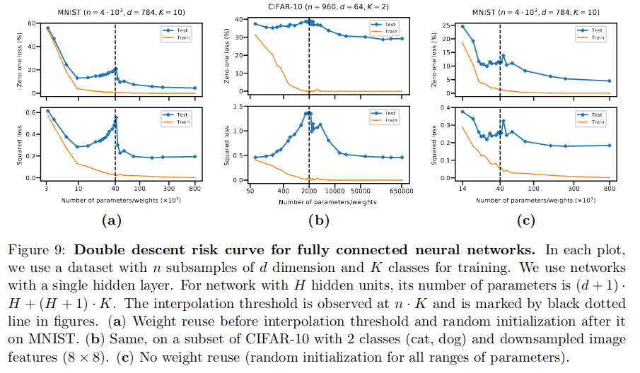
CNNで確認されたDouble Descent
Reconciling modern machine learning practice and the bias-variance trade-off, PNAS, 2019

Slide 7
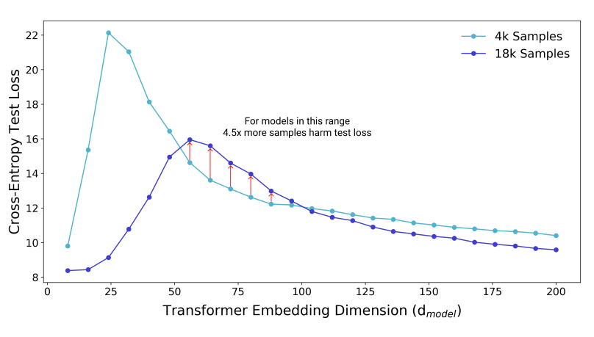
データサイズに対するDouble Descent
Double Descentのピーク位置がデータサイズに応じてシフト
データサイズが大きいほど性能が下がる場合あり
Sample wise
Non-monotonicity
Transformerにおける
単語の分散表現の次元数
Deep Double Descent: Where bigger models and mode data hurt

Slide 8
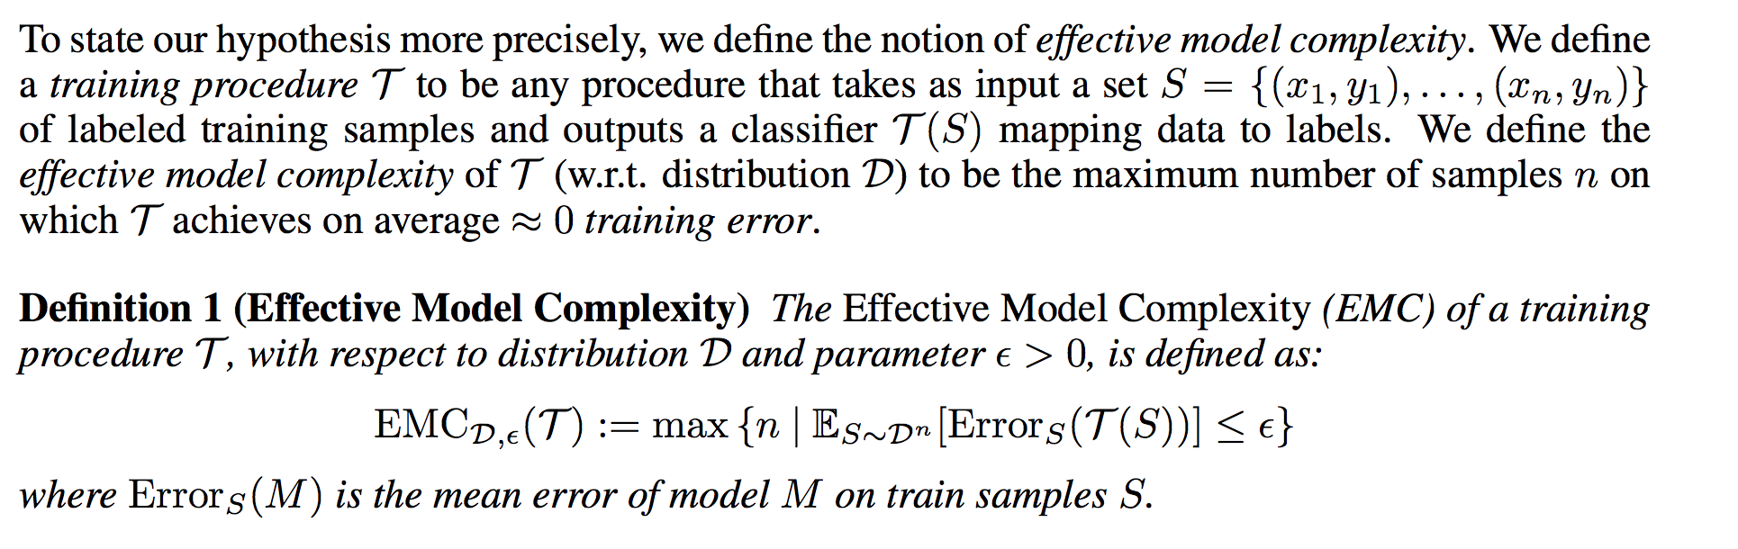
Effective Model Complexity (EMC)
Double Descentのピーク位置を示す指標として提案
モデルにおける学習エラーの平均がほぼ0になる最大のデータ数 … モデルが学習できるデータ数を表す
データサイズに対するDouble Descentで示されるピーク位置シフトを表現可能 … モデルのパラメータ数が少ないときは少ないデータ数でエラーが0に、 パラメータ数が多くなるとより多くのデータを用いないとエラーが0にならないことを示している？？
… データとラベルの組
… クラスタリングの学習過程

Slide 9
EMCと学習サンプル数nに対する仮説
Under-parameterized regime： EMC_{D,ε}(T) ≪ n
EMCがサンプル数nより十分小さいとき、Tを複雑にするとテストエラーが減少する
Over-parameterized regime： EMC_{D,ε}(T) ≫ n
EMCがサンプル数nより十分大きいとき、Tを複雑にするとテストエラーが減少する
Critically parameterized regime： EMC_{D,ε}(T) ≒ n
EMCがサンプル数nと同等のとき、 Tを複雑にするとテストエラーが減少 または 増加する
Double Descentの
ピーク付近
十分小さい／大きいに対して厳密な記述ができないため、
Informalな仮説であるが、Double Descentの説明には適している

Slide 10
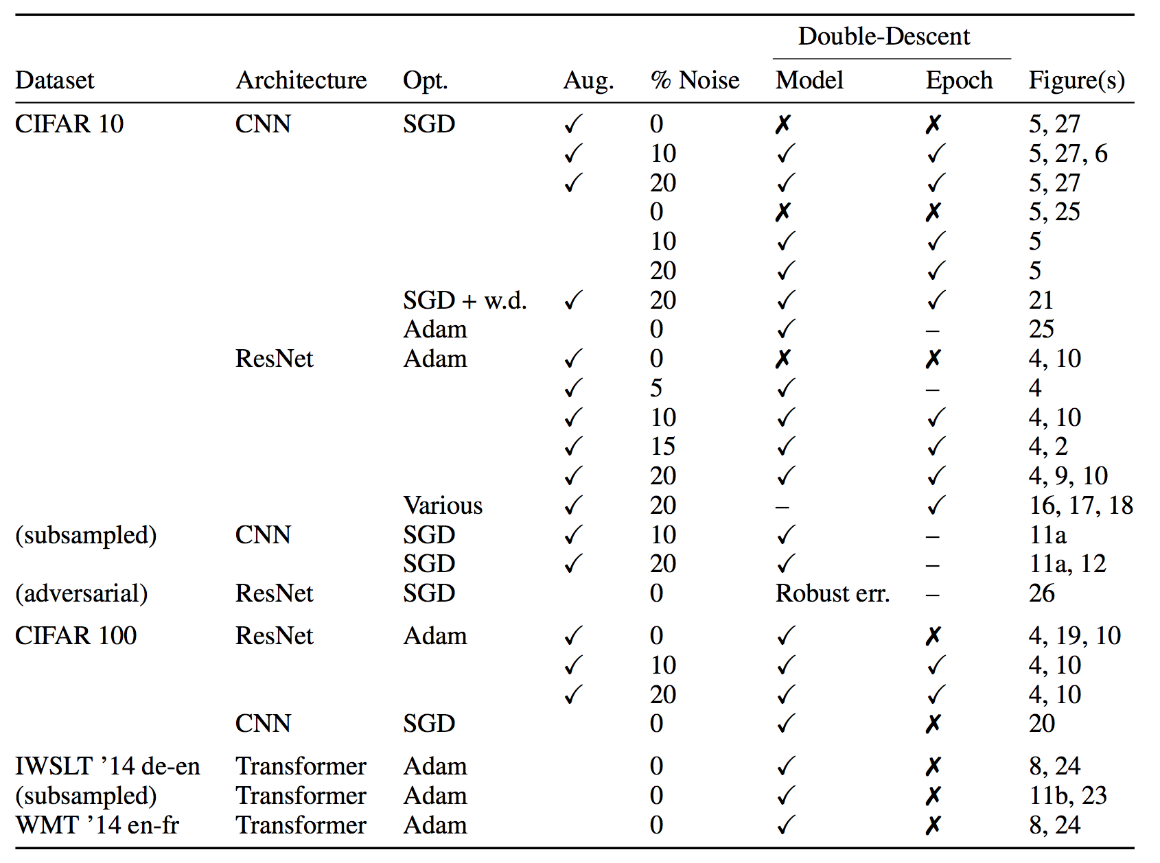
実験を通じたDouble Descentの確認
画像及び言語における モデルで挙動確認
多くの問題設定で double descentが 発生している

Slide 11
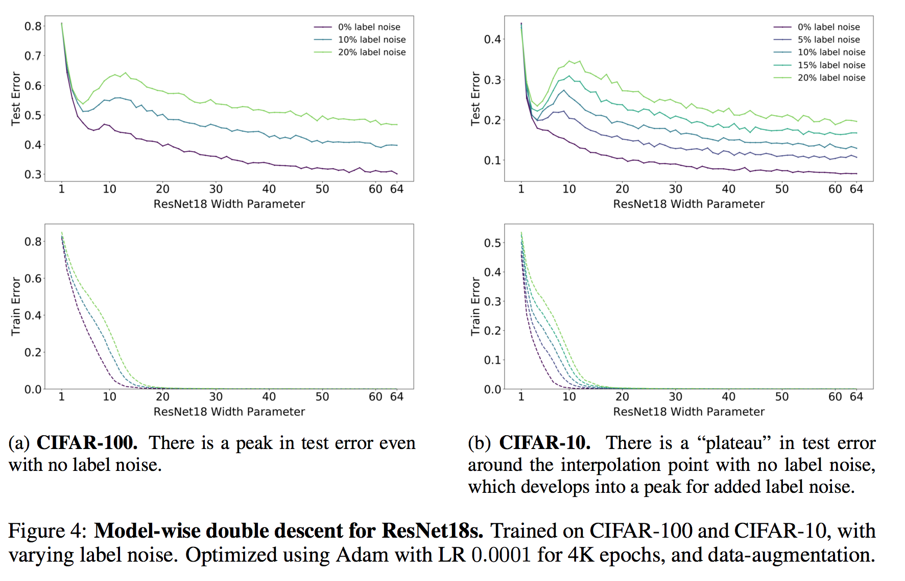
Model-wise Double Descent
学習データの
サンプル数nは固定
各問題設定で Double Descent が見られる
モデルサイズが 大きくなると ピークがシフト

Slide 12
Model-wise Double Descentに対する直感的議論
Interpolation threshold（double descentのピーク）付近では、 学習データに適合するモデルは事実上1つのみ
ギリギリのパラメータ数では、学習データのノイズに敏感に反応してしまい、無理やりモデルフィッティングを行うことでグローバルな構造が失われてしまう
しかし、パラメータ数が過剰に多いと学習データを補間できるモデルが数多く存在することになり、その中から、SGDによってノイズを吸収するモデルを学習できる
線形モデルに対してはすでに理論的な説明がされているらしい
The generalization error of random features regression: Precise asymptotics and double descent curve., 2019

Slide 13
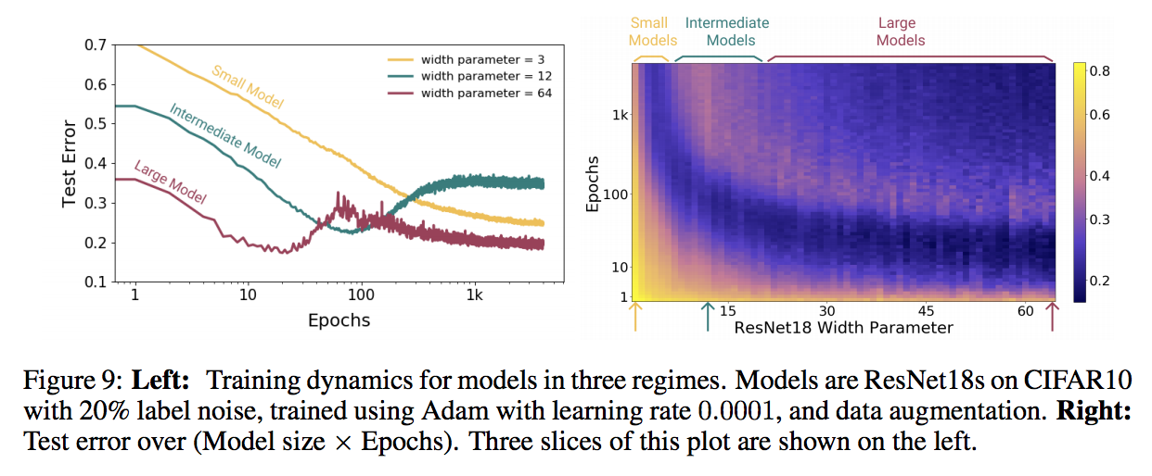
Epoc-wise Double Descent
学習データの
サンプル数nは固定
学習の条件により、過学習が起こってもテストエラーが再び減少し、学習の最後では初期のテストエラーより小さくなることがある
単調減少
過学習 early stoppingが必要
Double Descent発生

Slide 14
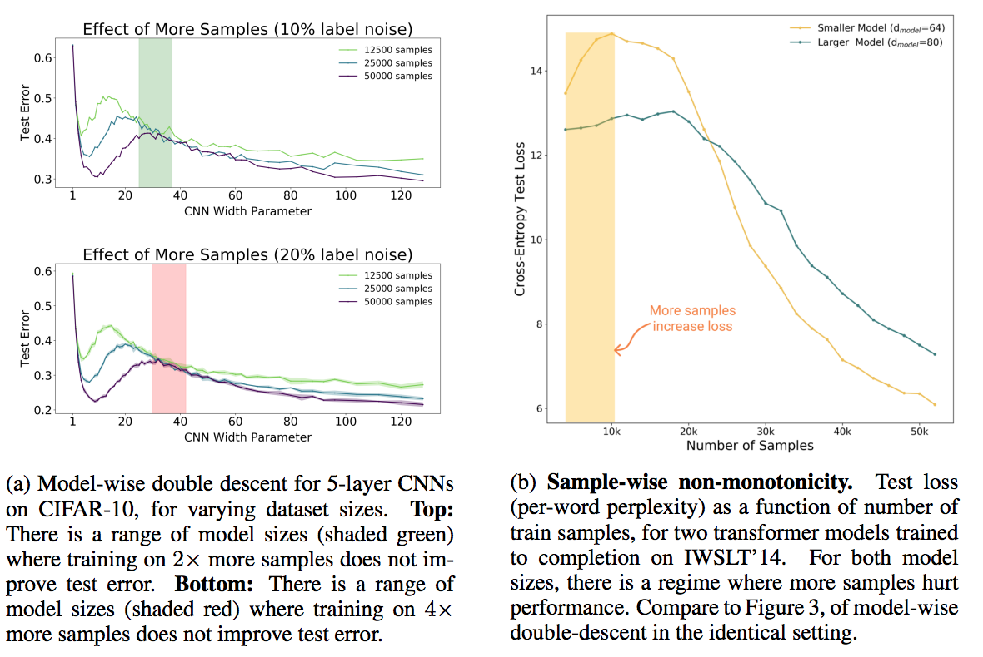
Sample-wise non-monotonicity
学習のサンプル数を 増やしてもtest performanceが 変わらない領域がある
これはDNN特有のもの ではなく、線形モデル でも起こる

Slide 15
まとめ
過学習の先に起こるDouble Descentについての考察を行った論文
データセット・構造・学習過程によらず、EMCの過程が成り立つことを実験により示した
特に、データを沢山使えば学習の精度が上がるという知見に対して、 異なる現象を確認した
Double Descentの解析から、モデルの構造を少し変えるだけでは、 学習精度を向上させることは難しいといえる

Slide 16
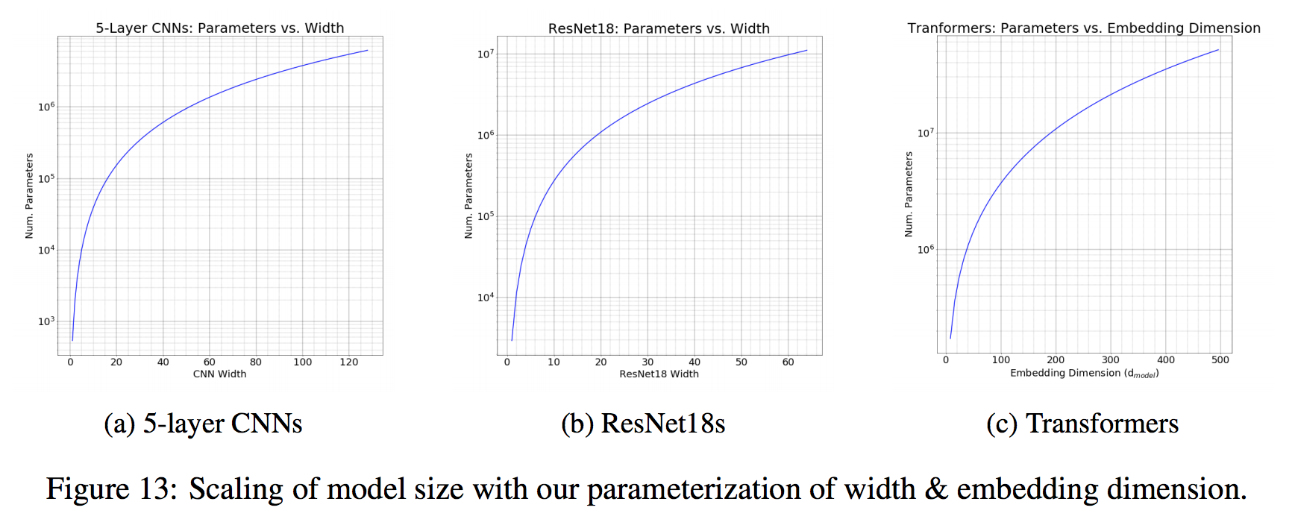
参考: モデルの構造とパラメータ数の関係

Slide 17
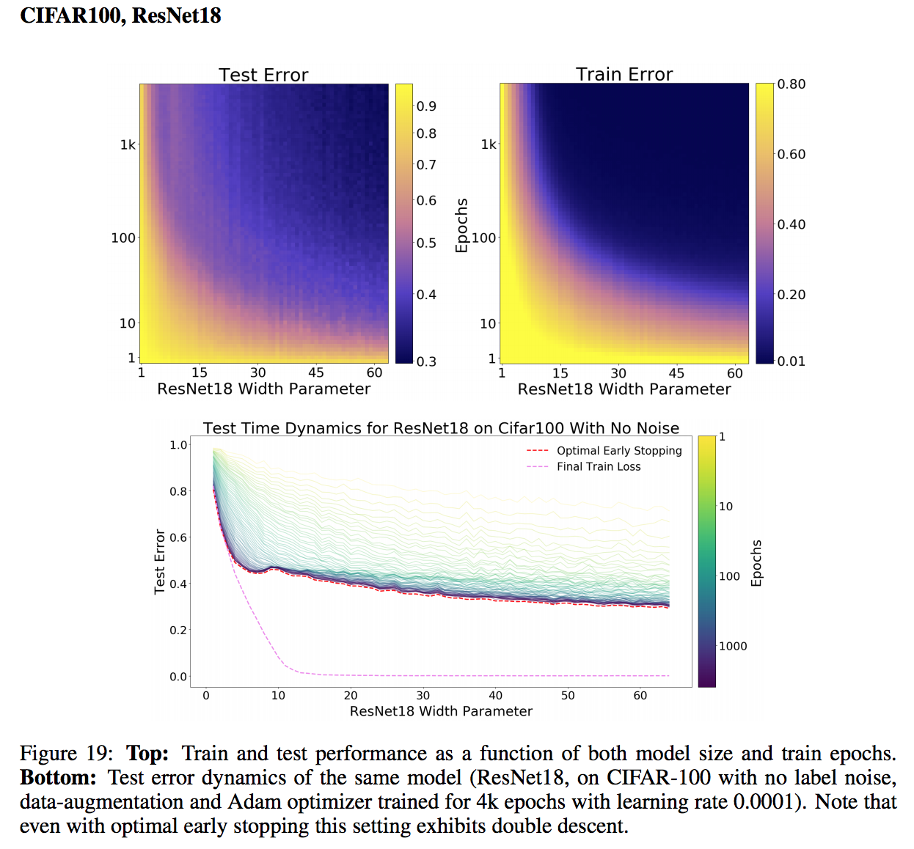
参考: Early stoppingをしても発生するDouble Descent
adsf

Slide 18

参考
Deep Double Descent でヒットしたつぶやき

